Slide 1
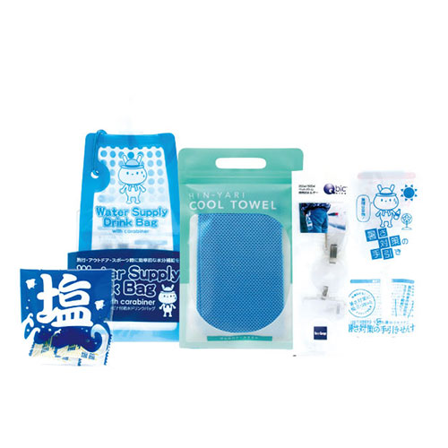
【提案書】
暑さ症対策セット5点セット
特徴
水に濡らすだけでひんやりと心地よいカラークールタオルをはじめとする、暑い夏の屋外イベントやキャンペーンのノベルティ用にぴったりな、暑さ対策アイテムの5点セットです。
商品写
納期
納期スペース
仕様
包装：ポリ袋入
お見積
お見積りスペース

